Slide 1
АРХИТЕКТУРНОЕ БЮРО
ПОРТФОЛИО · 2026
Масштаб
Жильё, общественные пространства и реконструкция промышленных территорий
12 проектов · 3 города

Slide 2
Содержание
01
Подход бюро
Метод, команда, принципы
02
Избранные проекты
Жильё и общественные здания
03
Промзоны
Реконструкция и новая жизнь
04
Как мы работаем с заказчиком
Этапы, сроки, состав работ

Slide 3
01
Подход бюро

Slide 4



Три принципа
Контекст важнее жеста
Здание продолжает улицу, а не спорит с ней: высотность, ритм и материалы берём из места
Первый этаж — городу
В каждом проекте нижний уровень открыт: сервисы, дворы без машин, сквозные проходы
Долгая жизнь здания
Планировки допускают смену функции: жильё, офис и школа в одном каркасе

Slide 5
340 000
квадратных метров построено по проектам бюро за десять лет — от таунхаусов до концертного зала

Slide 6
Этапы работы с заказчиком
1
Исследование · 1 месяц
Анализ участка, инсоляция, транспорт, интервью с будущими жителями
2
Концепция · 2 месяца
Три сценария застройки с экономикой каждого; защита перед советом
3
Проект · 6–9 месяцев
Стадии П и Р, прохождение экспертизы, рабочая документация
4
Авторский надзор · до сдачи
Еженедельные выезды на площадку и контроль узлов до ввода в эксплуатацию

Slide 7
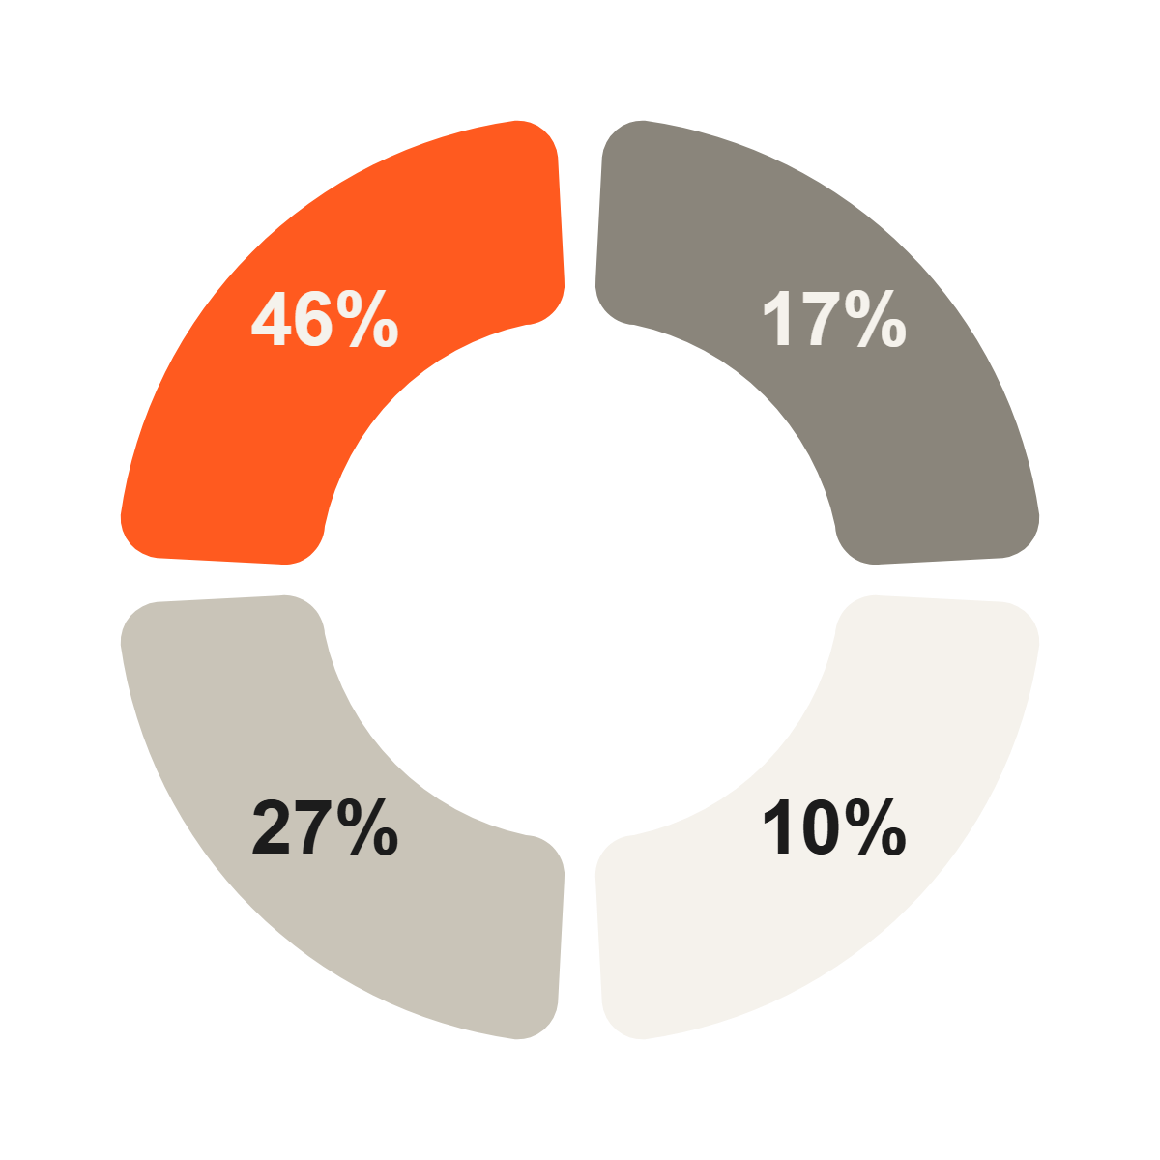
Жильё
Промзоны
Кварталы средней этажности, 46% портфеля
Реконструкция фабрик и депо — 17%
Исследования
Общественные здания
Мастер-планы и градостроительные конкурсы — 10%
Школы, культурные центры — 27%

Slide 8
Избранные проекты
Проект
Город
Площадь
Статус
Квартал «Гончары»
Ярославль
84 000 м²
Строится
Депо «Восток»
Екатеринбург
31 000 м²
Сдан · 2024
Школа на набережной
Казань
18 500 м²
Сдана · 2025

Slide 9
Хорошее здание не фотографируют — в нём живут. Слава приходит к дому лет через двадцать.
Основатель бюро · лекция в архитектурной школе

Slide 10

Почему нам доверяют
1
Шесть конкурсных побед
Включая два открытых международных конкурса на общественные здания
2
Собственный конструктив
Инженерный отдел в штате: конструкции и сети без субподряда
3
Ноль срывов экспертизы
Все двенадцать проектов прошли госэкспертизу с первого захода

Slide 11
Место бюро на рынке
Критерий
«Масштаб»
Типовой проектировщик
Звёздное бюро
Авторская архитектура
✓
—
✓
Цена в рынке девелопера
✓
✓
—
Полный цикл до надзора
✓
частично
частично

Slide 12
Бюро в цифрах
10
47
12
6
лет практики
архитекторов и инженеров
реализованных проектов
побед в открытых конкурсах

Slide 13
БЮРО «МАСШТАБ»
2026
Обсудим ваш участок
hello@masshtab.example

